Slide 1

8. Рынок
Обществознание 6 класс
Автор: Мишарина Вероника Александровна,
учитель истории и обществознания
МОУ «СОШ» п. Приозёрный, Республика Коми

Slide 2
Цели урока
1. Объяснить смысл понятий: «рынок», «деньги», «банк».
2. Какова роль рынка в экономике?
3. Как торговля помогает производству?
4. Показать на примерах, как деньги служат людям.
5. Когда появились банки и зачем?

Slide 3
План урока
Что такое рынок?
Деньги в экономике.
Банки в экономике.

Slide 4
Основные понятия урока:
Обмен - это купля-продажа товаров и услуг.
Рынок — система экономических отношений, связанных с обменом товаров и услуг; место торговли.
Рыночная цена — денежное выражение стоимости товаров и услуг.
Банк — финансовое учреждение, которое объединяет денежные средства, принимает за определенную плату вклады и предоставляет кредиты.
Вклад - денежные средства, размещаемые в целях хранения и получения дохода.

Slide 5

Что такое рынок?
Рынок представляет собой систему экономических отношений, связанных с обменом товаров и услуг между продавцами и покупателями. Основу этих отношений составляет взаимодействие основных участников рынка — производителей и потребителей.

Slide 6


Что такое рынок?
Рынок — это место встречи продавцов и покупателей, где сталкиваются их интересы и возникает торг.

Slide 7

Предметом спора между продавцами и покупателями является цена. Рыночная цена зависит от количества произведенных товаров и спроса на них, т. е. желания и возможности их купить. Цена — истинный диспетчер рынка. Она сообщает одним (покупателям), куда надо двигаться, чтобы купить товар подешевле, а другим (производителям) — где продать подороже.

Slide 8

Деньги в экономике
Деньги являются всеобщим средством обмена: имея деньги, можно купить любой товар. Первоначально роль денег у разных народов выполняли различные товары: меха, зерно, скот и другие, позднее — металлы: серебро, золото, медь, металлический сплав — бронза.

Slide 9

Со временем начали выпускать бумажные деньги. В XX веке роль денег стали выполнять не только купюры и монеты, но и чеки, кредитные карточки.

Slide 10
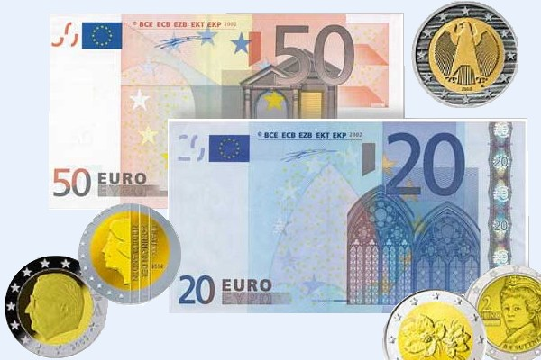
С помощью денег можно измерить рыночную стоимость различных товаров и услуг в любой стране. Для этого установлена денежная единица: в России такой денежной единицей является рубль, в США — доллар, в странах Европы — евро. Деньги являются также средством платежа при выплате заработной платы, при покупке товара в кредит и средством накопления (сбережения).

Slide 11

Сбережения являются одним из наиболее важных способов использования доходов. С помощью систематического откладывания денег люди могут позволить себе приобретать крупные вещи или пережидать неблагоприятные периоды в жизни, связанные с потерей работы, болезнью или неустроенностью. Можно хранить сбережения дома, но разумнее вкладывать деньги в банки, получая при этом плату в процентах в зависимости от суммы вложений и вида вклада.

Slide 12

Банки в экономике
Банки — это финансовые посредники. Они передают деньги от вкладчика заемщику, т. е. от тех, кто хочет иметь деньги в будущем, тем, кто желает использовать их в настоящем. Люди помещают в банки свои сбережения (вклады), так как знают, что эти деньги будут возвращены им тотчас, как только они этого захотят. Они знают также, что, кроме сохранности денег от пожара и грабежа, банки предоставляют страховку по вкладам.

Slide 13
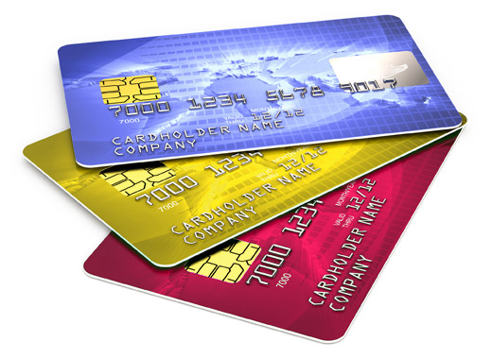
Банки предоставляют кредиты и ссуды, которые позволяют фирмам оплачивать расходы, населению — приобретать товары в настоящий момент, расплачиваясь за них из будущих заработков. Подобно тому как кровь в нашем организме прокачивается по всем сосудам, наполняя его живительной силой, банки прогоняют деньги по всем финансовым артериям экономики, придавая ей силу и здоровье. Деятельность банков является жизненно важной для нормального развития экономики.

Slide 14
Интересные факты
Родиной банков считается Италия. Начало банкам было положено в XII веке деятельностью менял. Особенно много их проживало в Северной Италии, тогдашнем центре мировой торговли. Каждый город здесь чеканил свои собственные монеты. Для успешной торговли необходим был постоянный обмен, этим делом и занимались за определенную плату менялы. Впоследствии они расширили свою деятельность, принимая вклады на хранение. В 1587 году в городе Венеции был открыт первый общественный банк, который положил начало созданию банков по всей Европе. В Англии первое крупное кредитное учреждение — Английский банк начал работу в 1694 году. Первые государственные банки в России появились в 1754 году. Первый кредитный банк открылся в 1863 году в Санкт-Петербурге. В США первый государственный банк открылся в 1781 году.

Slide 15
Подведем итоги
Рынок представляет собой систему экономических отношений, связанных с обменом товаров и услуг; процесс купли-продажи. Продажа и покупка товаров и услуг осуществляется при помощи денег. Деньги также служат средством накопления и платежа.

Slide 16
Домашнее задание.
Подготовьте сообщение по одной из тем: «История - денег», «История торговли».

Slide 17
Список использованной литературы и источников
Обществознание. Учебник для 6 класса. Кравченко А.И., Певцова Е.А. М.: 2012
Покупателиhttp://mmr.ua/news/id/issledovanie-stavki-na-negativ-rastut-23105/
Рынок клипартhttp://www.mygrafico.com/images/uploads/_iha229_/CLIPART/farmersmarketclipartpreview.png
Рынок клипартhttp://iron.uwex.edu/2013/07/18/iron-county-farmers-market-to-open/
Покупателиhttp://24company.ru/5128-tajnyj-pokupatel-btl-agentstva-otlichnyj-sposob.html
Деньги кошелёк http://www.mediakrug.ru/upload/image/pensioner/Pens21/G1.jpg

Slide 18
Деньги обмен http://funtema.ru/blog/creative/682.html
Деньги разновидность http://allforps.net/psd/12604-Dengi-money-psd-kliparti-besplatno-klipart-skachat.html
Евро http://ela.mobi/sekilaxtar/?text=%D0%B5%D0%B2%D1%80%D0%BE+10
Евро http://forum.gold-forum.ru/lofiversion/index.php/t7334-1000.html
Сбербанкhttp://racnib.tumblr.com/
Банки кредиты http://nikaprofit.ru/?do=krediti-v-obninske

